Slide 1
Node.js 기초

Slide 2
학습목표
REST API 개념 이해
Node.js 개발환경 세팅
Node.js와 Express 관계
Node.js express 프로젝트
기본 예제 따라하기
MVC 패턴 최적화 하기

Slide 3
1. REST API 개념 이해

Slide 4
REST API 개념 이해
Representational State Transfer (표현 상태 전이)
=
리소스 + 메소드 + 메세지
(ex.)
User + POST + “Austin”

Slide 5
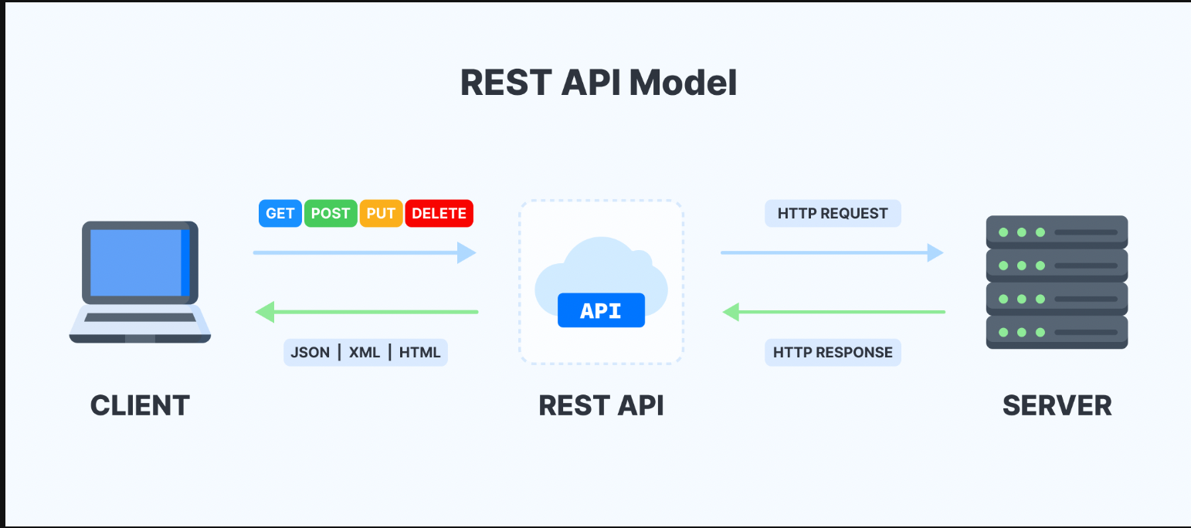
REST API 장점

Slide 6
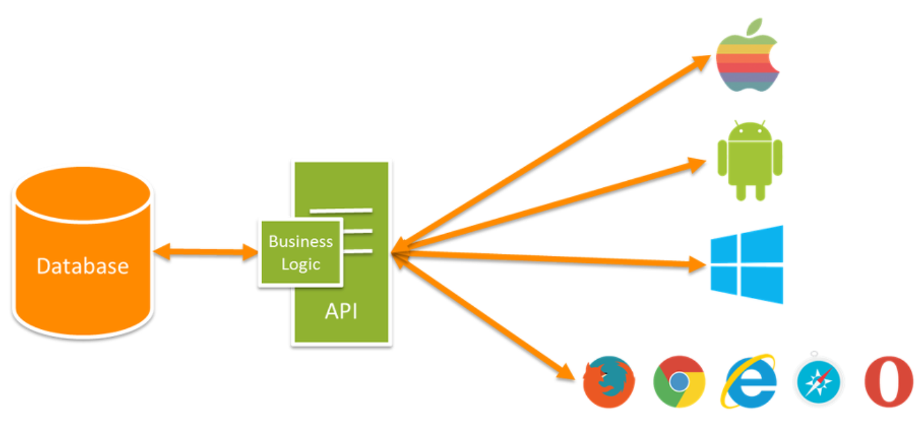
REST API 장점

Slide 7
2. node.js 개발환경 설정

Slide 8
Node.js 개발환경 설정
Node.js 설치 (`node -v`으로 확인)
NPM 설치 (Node Package Manager, `npm -v`으로 확인)

Slide 9
3. node.js와 express의 관계 이해

Slide 10


Node.js와 express

Slide 11
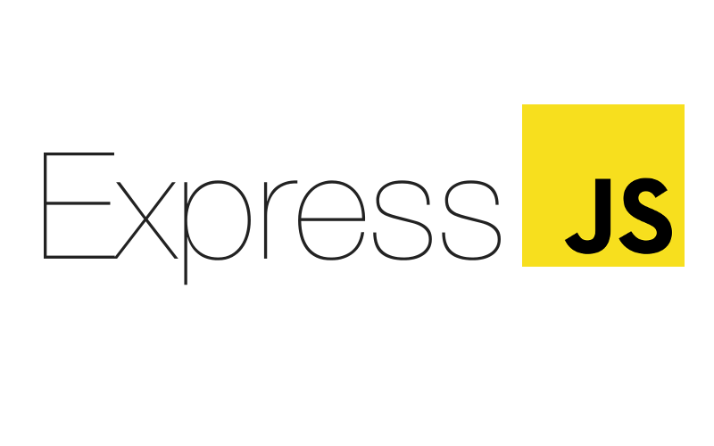

Node.js와 express

Slide 12
Node.js와 express
Framework – 일정한 형태와 필요한 기능을 갖추고 있는 뼈대
Library – 특정 기능을 모아둔 코드 및 함수의 집합

Slide 13
4. node.js express 프로젝트

Slide 14
1. 전체 디렉토리 만들기
Mkdir node-practice
Cd node-practice
Code .

Slide 15
1. 전체 디렉토리 만들기
Mkdir node-practice
Cd node-practice
Code .

Slide 16
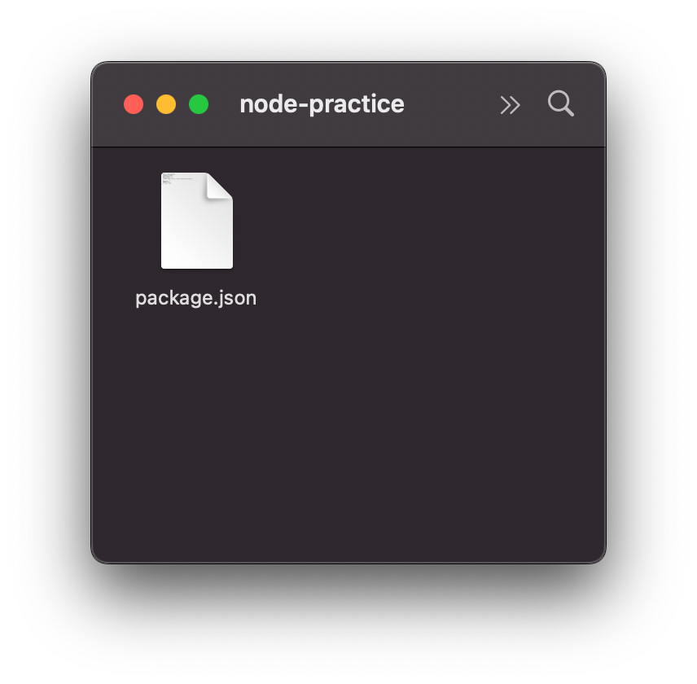
2. NPM 기본 설정하기
Npm init
or npm init –y

Slide 17
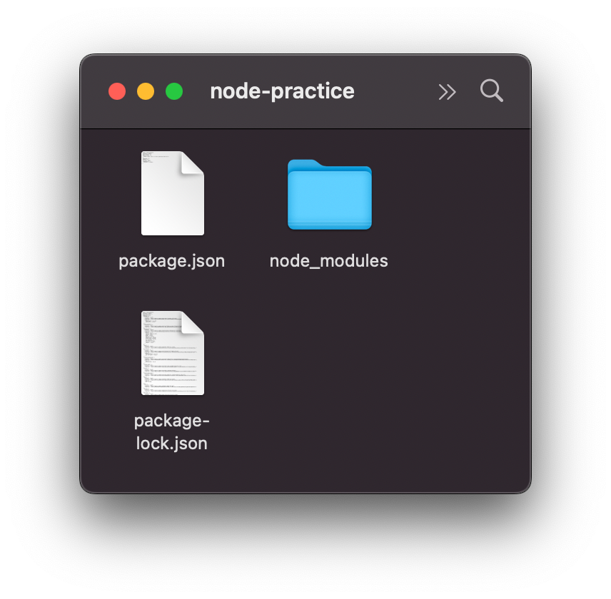
2. NPM 기본 설정하기
Npm install express --save
or npm i express -s

Slide 18
5. 기본 예제 따라하기

Slide 19

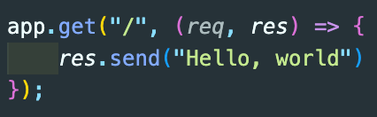
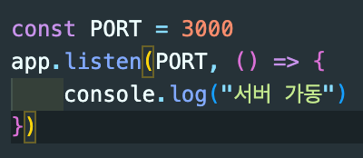
2. NPM 기본예제 설정하기
1. 프레임워크를 불러오는 단계
2. 메소드를 설정하는 단계
3. 서버를 실행하는 단계

Slide 20
2. NPM 기본예제 설정하기
MVC
bin

Slide 21
5. MVC 패턴 최적화하기

Slide 22
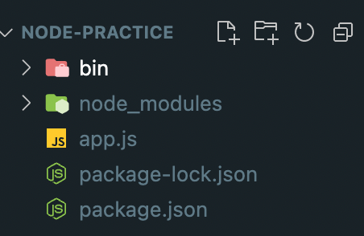
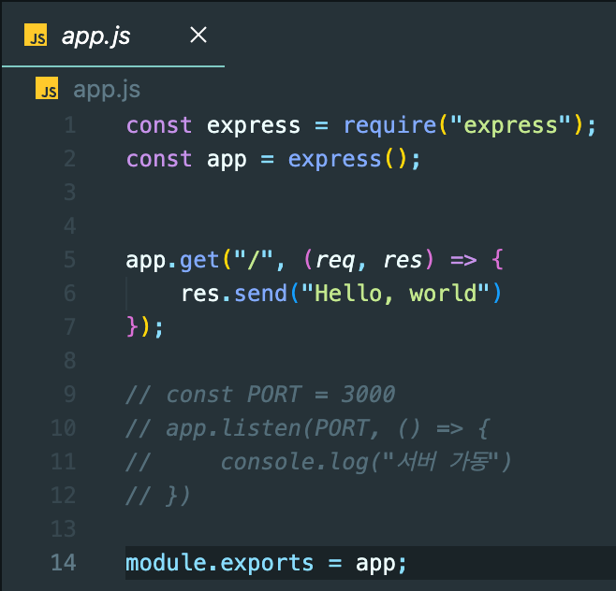
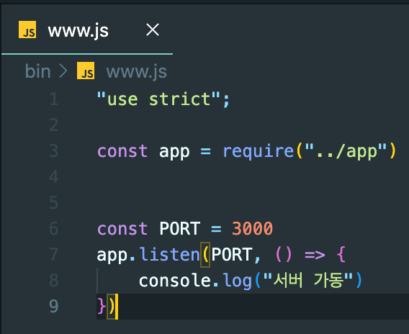
1. NPM 기본예제 설정하기

Slide 23
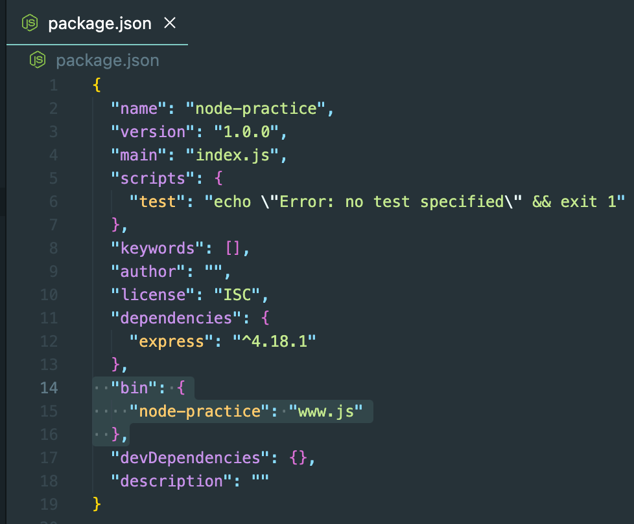
2. 서버 실행 부분 분리하기
Npm init

Slide 24
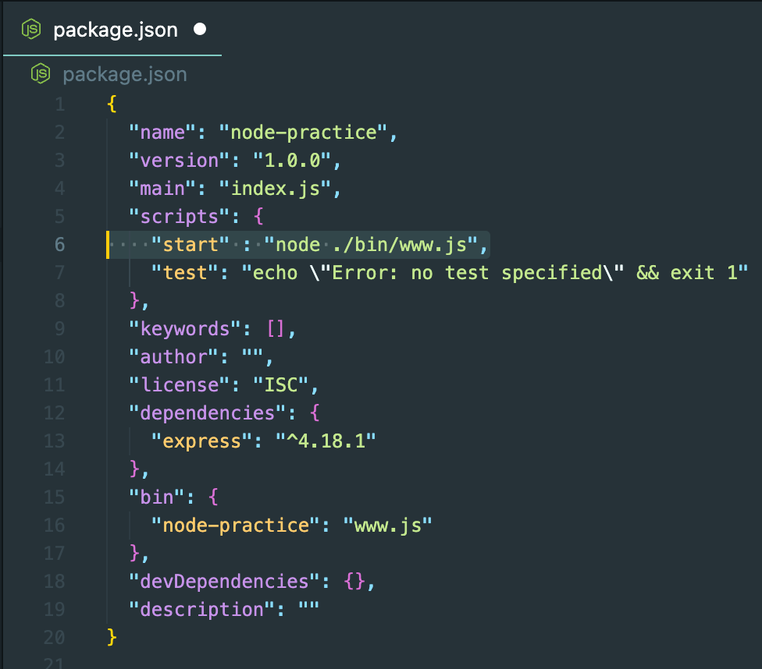
4. Package 수정하기
Npm start

Slide 25
4. Package 수정하기
Npm start

Slide 26
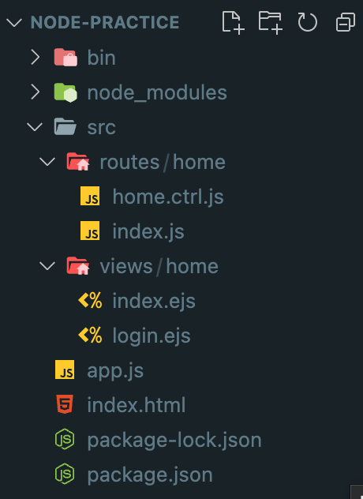
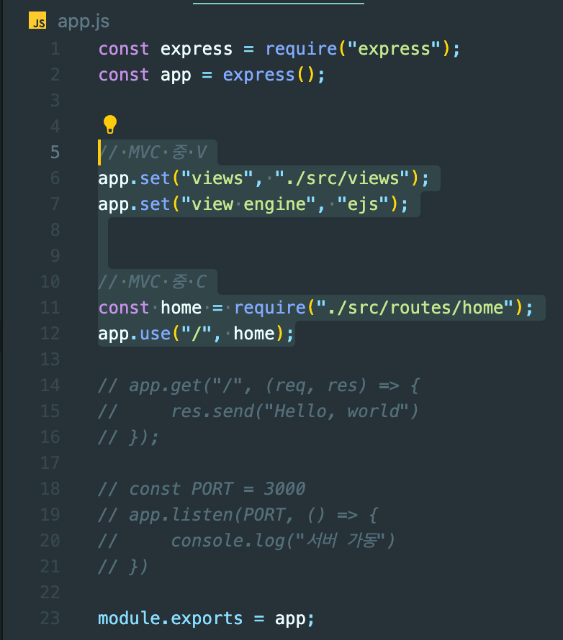
5. MVC 분리하기

Slide 27
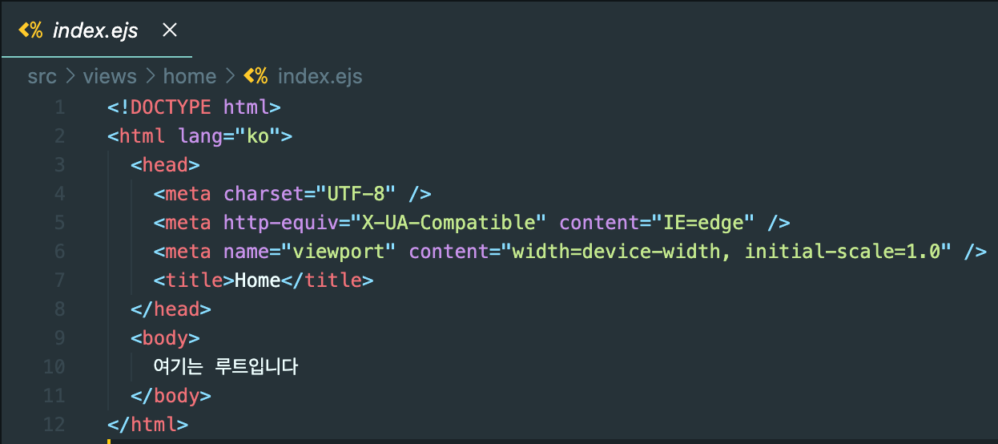
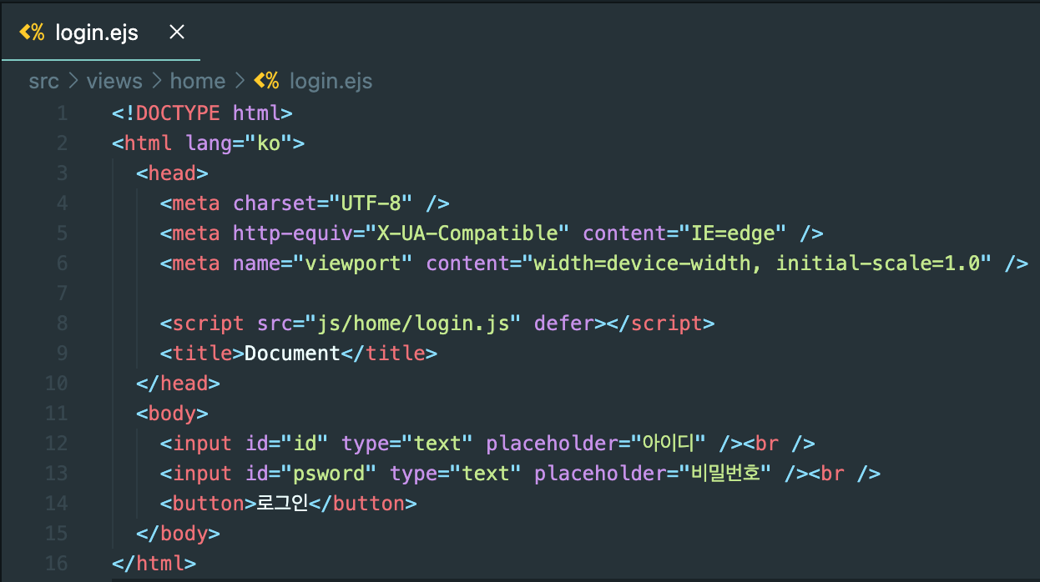
5. MVC 분리하기

Slide 28
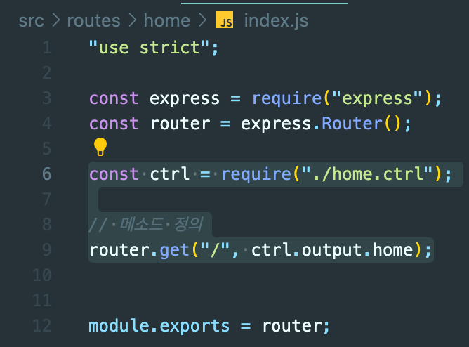
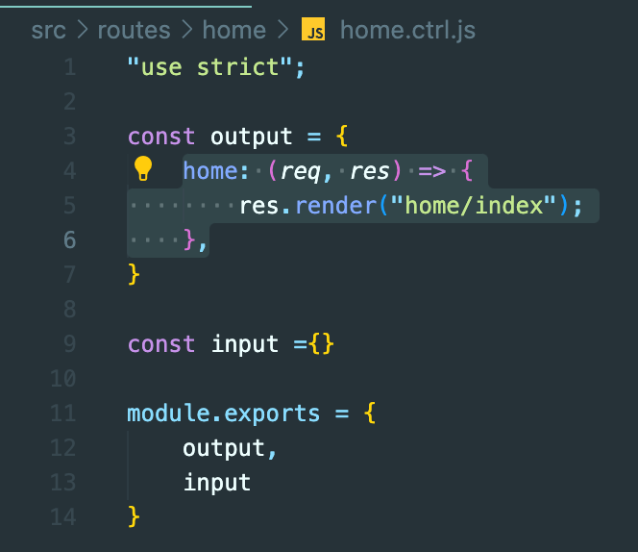
5. MVC 분리하기

Slide 29
5. MVC 분리하기

